Slide 1

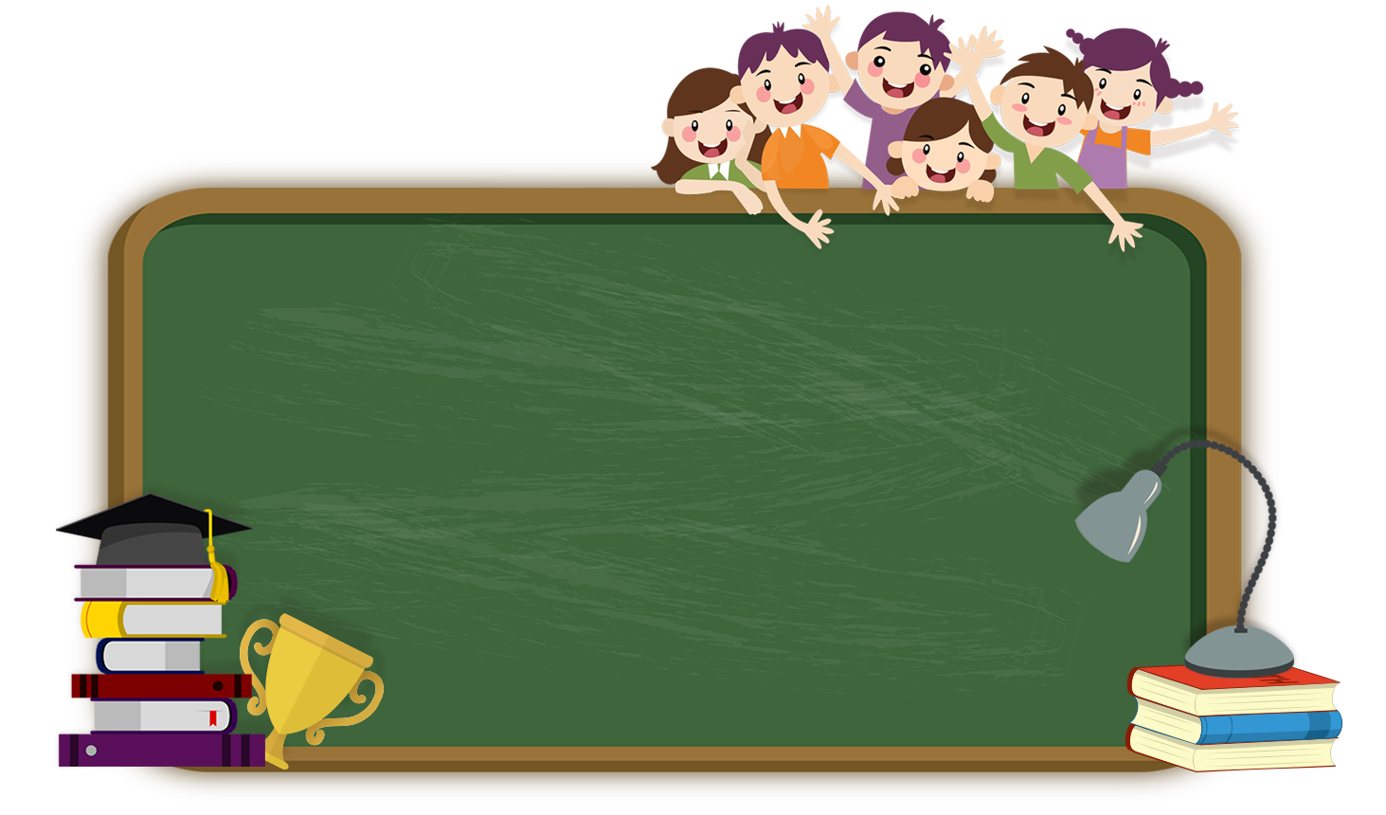



UBND QUẬN LONG BIÊN
TRƯỜNG MẦM NON NGUYỆT QUẾ
BIỆN PHÁP SÁNG TẠO
"MỘT SỐ GIẢI PHÁP XÂY DỰNG
LỚP HỌC MẦM NON HẠNH PHÚC"
Giáo viên: Nguyễn Thị Khánh Chi
Năm học: 2024-2025

Slide 2




Phần I. Lý do chọn đề tài
Như chúng ta đã biết mầm non là cấp học đầu tiên trong hệ thống giáo dục quốc dân có vai trò hết sức quan trọng trong việc hình thành tình cảm, trí tuệ, thẩm mỹ và nhân cách của trẻ. Bác Hồ đã nói “trẻ em là tương lai của đất nước” một đứa trẻ hạnh phúc tạo nên một xã hội hạnh phúc, một đất nước hạnh phúc.
Lớp học hạnh phúc là gì?. Lớp học hạnh phúc phải là điểm đến thân thiện và vui thích của trẻ, là môi trường giáo dục hoàn hảo tạo được cho trẻ tâm lí thoải mái khi trẻ đến trường. Lớp học hạnh phúc là nơi khiến cả cô và trò đều có cảm giác “muốn đến”. “Mỗi ngày đến trường là một ngày vui” khi đến sẽ có hứng thú, niềm vui, sự mong chờ và những rung động. Lớp học hạnh phúc không áp đặt trẻ phát triển theo khuôn mẫu mà đóng vai trò định hướng để trẻ được làm những gì mình yêu thích và say mê. Ở đó, trẻ được học những gì có ý nghĩa với chúng, được khơi gợi niềm yêu thích, các bài học được thông qua các trò chơi và những trải nghiệm.

Slide 3
Một thực trạng hiện nay còn xảy ra trong học đường, đó là việc mất an toàn khi đến trường, bạo lực học đường, còn thấy những cái chết thương tâm khi học sinh bị bỏ quên trên xe hay chết do cây đổ, cổng trường đổ và ti tỉ những tai nạn, rủi ro khác xảy ra... Đặc biệt là hành vi bạo lực trẻ mầm non vẫn còn tồn tại... Tất cả những lý do đó có thể biến thành động cơ để thay đổi cho trường học thay đổi, xây dựng một trường học hạnh phúc đúng nghĩa. Liên Hợp Quốc thừa nhận “hạnh phúc là một trong những quyền cơ bản của con người” và lấy ngày 20.3 hằng năm là “Ngày Quốc tế hạnh phúc”. Điều đó thể hiện khát vọng cao cả của toàn xã hội; đó chính là một giá trị, là mục đích phấn đấu suốt đời của mỗi công dân, của mọi gia đình.
Ở lứa tuổi mầm non việc hàng ngày đến lớp chưa thành thói quen của trẻ.Vì trong độ tuỏi này trẻ vẫn cảm thấy gia đình là nơi an toàn nhất và hạnh phúc nhất, nên việc rời xa bố mẹ để đến 1 môi trường mới là việc rất khó khăn với trẻ. Chính vì vậy tôi luôn trăn trở và suy nghĩ làm thế nào để học sinh của tôi luôn hạnh phúc khi tới lớp, tạo cho trẻ có cảm giác lớp học là ngôi nhà thứ 2 của trẻ và cô giáo là người mẹ thứ 2 của trẻ.Đồng thời làm sao để phụ huynh yên tâm ,tin tưởng gửi con cho mình.Vì vậy bản thân tôi quyết định chọn đề tài “ Một số giải pháp xây dựng lớp học mầm non hạnh phúc”.

Slide 4
Phần 2: Nội dung
1. Thực trạng vấn đề
.
1.2.Khó khăn
1.1.Thuận lợi

Slide 5
1.2. Thuận lợi
Trường mầm non Nguyệt Quế mới được xây dựng và đi vào hoạt động nên nhận được sự quan tâm của các cấp lãnh đạo, phòng giáo dục, nhà trường được xây dựng đầu tư cơ sở vật chất có nhiều không gian chơi và học đa dạng thuận lợi cho việc xây dựng môi trường lớp học, tổ chức các hoạt động trải nghiệm cho trẻ.

Slide 6
1.2. Khó khăn
- Một số trẻ nhút nhát, rụt rè, thiếu tự tin, ngại ngùng chưa dám thể hiện nhiều các tình cảm yêu thương cùng cô.
- Hầu hết phụ huynh đều làm công nhân viên nên chủ yếu là ông bà đưa đón trẻ, nên chưa có nhiều thời gian quan tâm đến trẻ.
- Một số trẻ còn hiếu động, chậm nói,… chưa tích cực trong việc tham gia hoạt động trải nghiệm.

Slide 7





2. CƠ SỞ LÍ LUẬN
Hạnh phúc là khi được làm điều mình yêu thích, là có thể thỏa sức sáng tạo và thực hiện đam mê của mình. Hạnh phúc là trạng thái cảm xúc hân hoan, thỏa mãn nhu cầu về đời sống vật chất và sự vừa lòng của cả đời sống tinh thần. Có rất nhiều định nghĩa về hạnh phúc..
Trong bối cảnh mà những vấn đề học đường đang được nhắc đến mỗi ngày,đã đến lúc giáo dục cần thực hiện nghiêm túc công tác xây dựng ngôi trường hạnh phúc đúng nghĩa, bắt đầu từ các trường mầm non..Theo Nghị quyết 29 về đổi mới căn bản toàn diện GD_ĐT thì việc đổi mới nâng cao chất lượng chăm sóc giáo dục trẻ ở lứa tuổi mầm non sẽ tạo nền tảng nâng cao chất lượng giáo dục phổ thông và quá trình học tập suốt đời. Hạnh phúc có ý nghĩa rất lớn đối với mỗi chúng ta và đặc biệt đối với trẻ nhỏ. Trẻ được hạnh phúc trong môi trường gia đình và trẻ cũng cần được hạnh phúc trong môi trường xã hội và môi trường xã hội của trẻ chính là lớp học. Vậy lớp học phải là lớp học hạnh phúc
Là một giáo viên, thực hiện phong trào xây dựng lớp học hạnh phúc thực sự là một ý tưởng mà tôi rất tâm đắc và nhận thấy có tính khả thi cao.

Slide 8

3. BIỆN PHÁP THỰC HIỆN
3.1. Tạo tiếng cười vui vẻ, không khí thoải mái cho trẻ ngay khi trẻ đến lớp
Vậy phải làm gì để trẻ cảm thấy hạnh phúc khi đến lớp, giải pháp mà tôi áp dụng đó chính là “tạo tiếng cười vui vẻ, không khí thoải mái cho trẻ ngay khi trẻ đến lớp” với màn chào hỏi vô cùng thú vị.

Slide 9

- Trẻ được vô tư lựa chọn những hình thức chào hỏi
+ Hình ảnh đập tay,bắt tay, cụng tay: Tùy từng lựa chọn của trẻ, cô sẽ đập tay, bắt tay với trẻ và quan trọng hơn nữa là cô phải nở một nụ cười thật yêu thương với trẻ. Lúc đó đứa trẻ sẽ không còn cảm giác nặng nề rằng đó là cô giáo mà trẻ sẽ cảm nhận được không khí thoải mái giống như là những người bạn thân thiết với nhau. Kèm theo đó cô khen ngợi trang phục của trẻ, quan tâm hơn đến những điều mới lạ trên cơ thể trẻ để động viên khích lệ trẻ kịp thời: Hôm nay con có kẹp tóc xinh quá, váy ai mua cho con mà đẹp thế, con có ba lô mới ah…

Slide 10

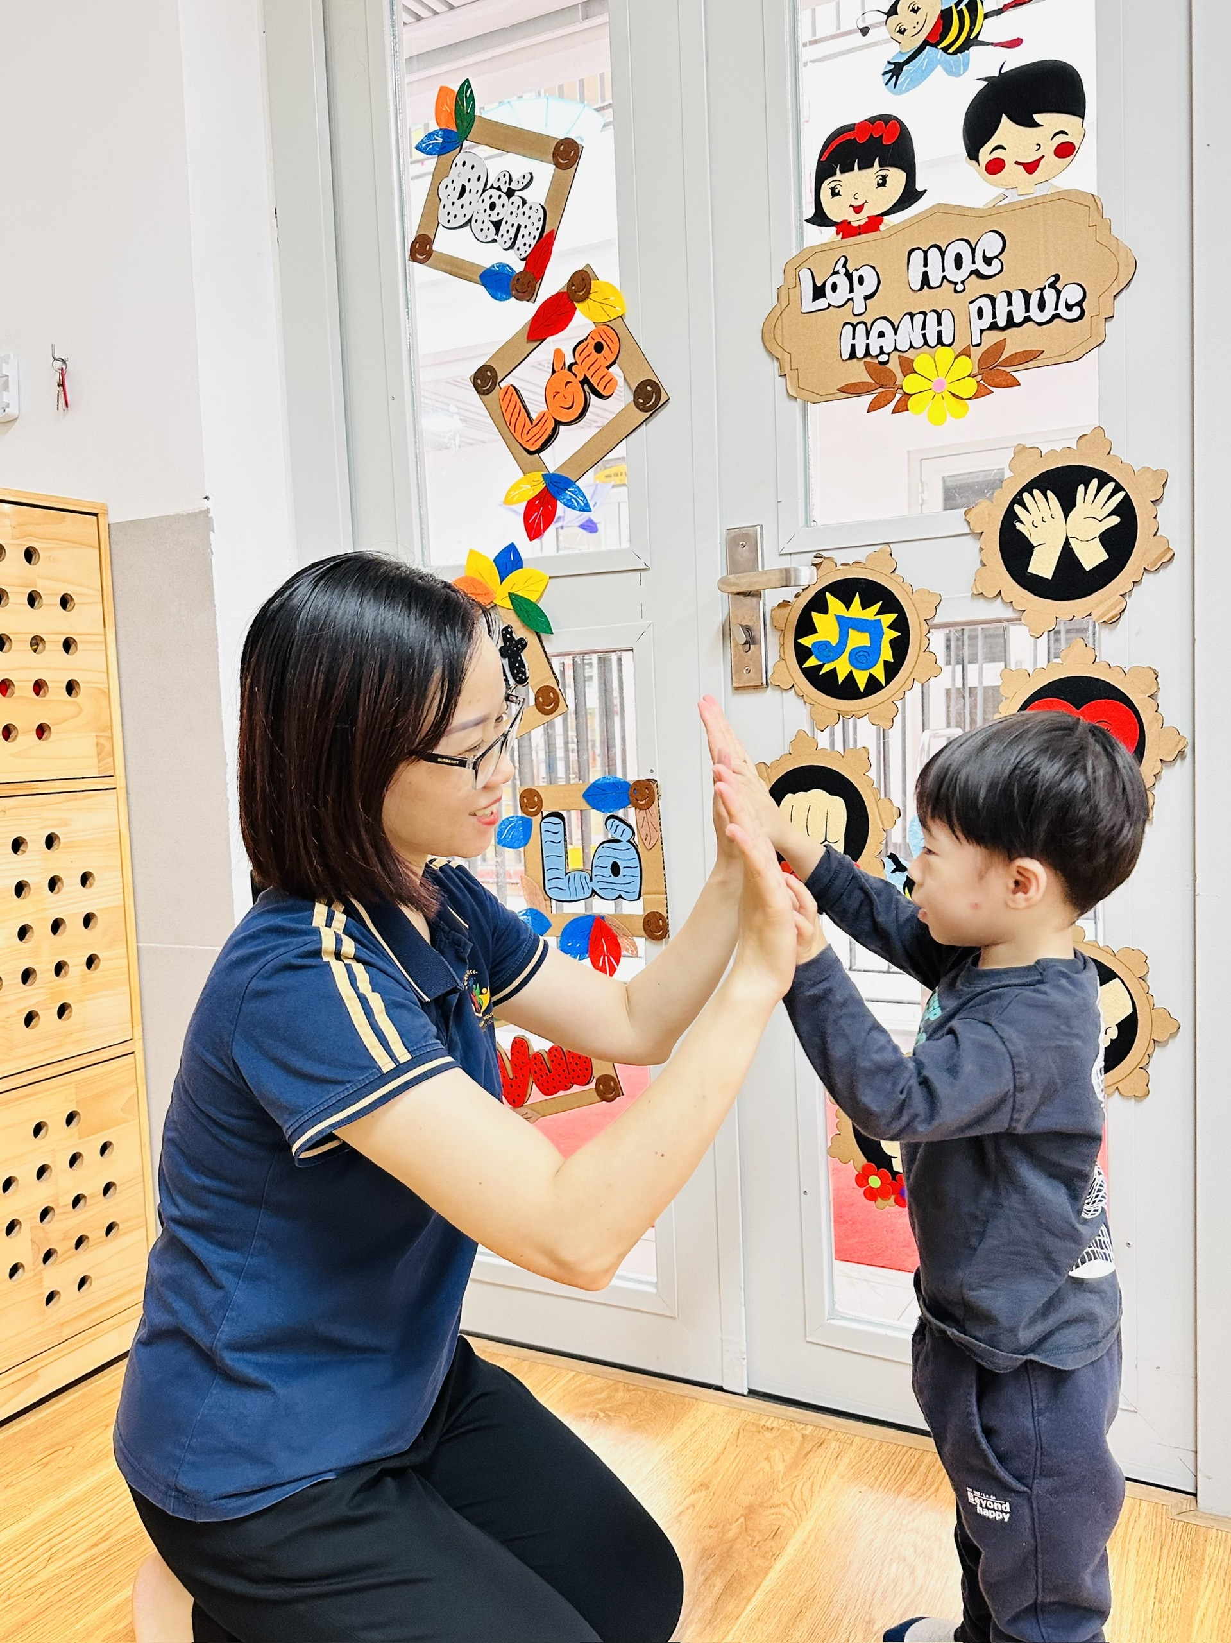
Hình thức chào hỏi

Slide 11
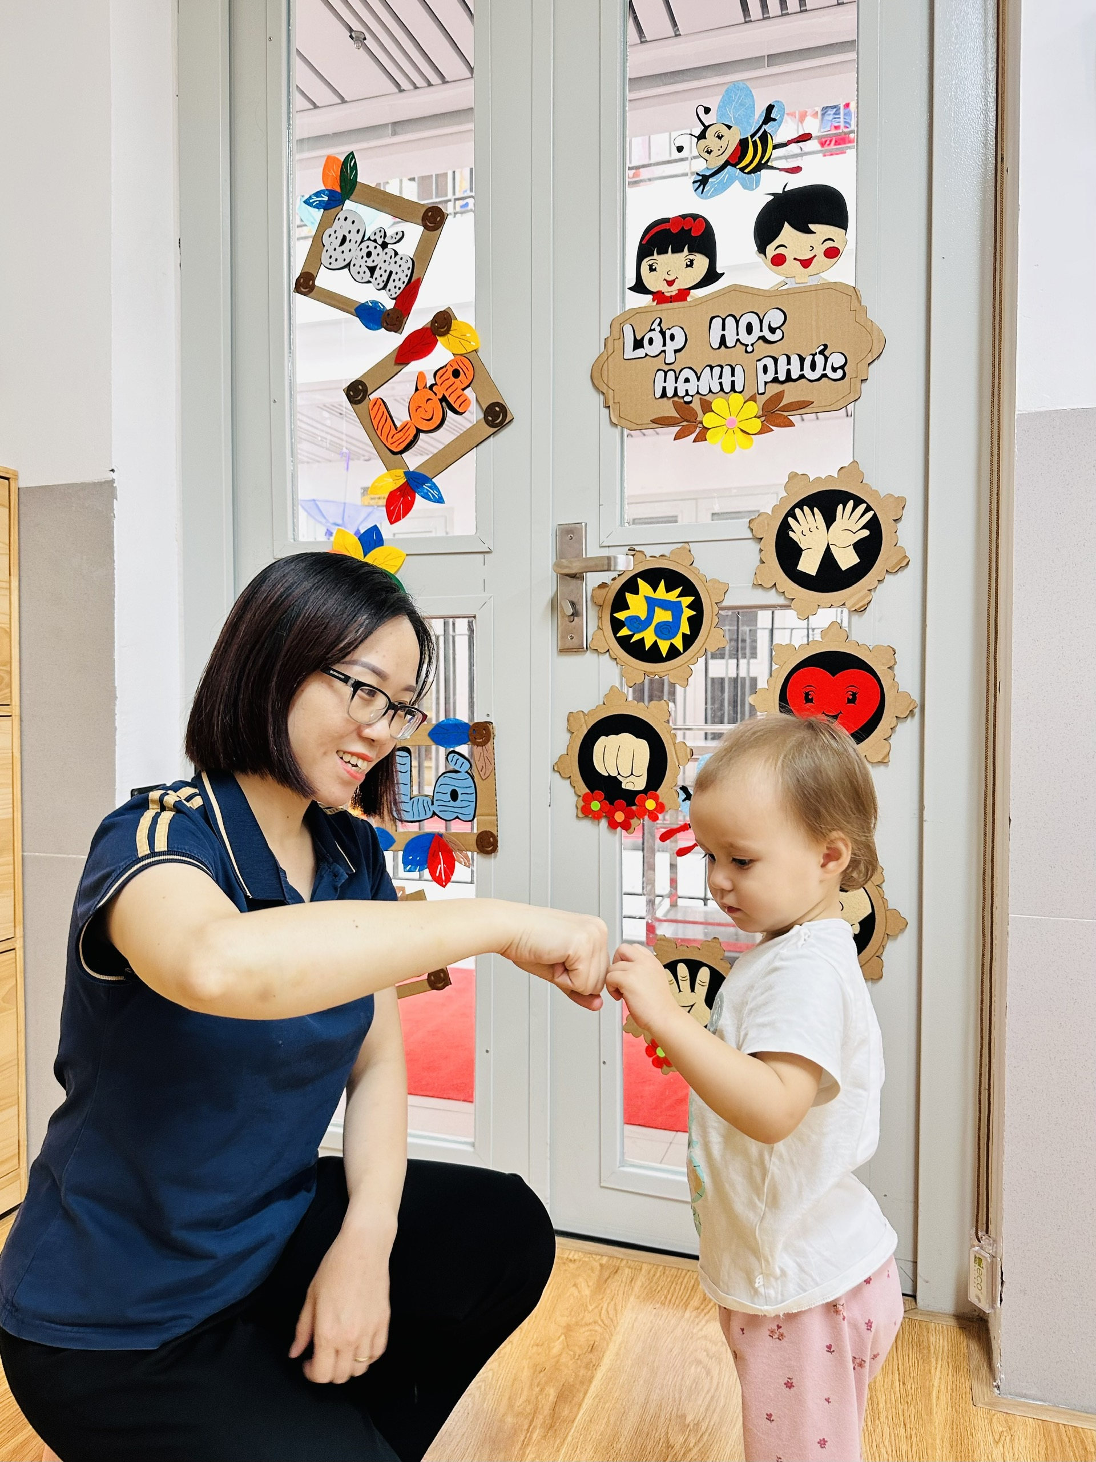
Hình thức chào hỏi

Slide 12

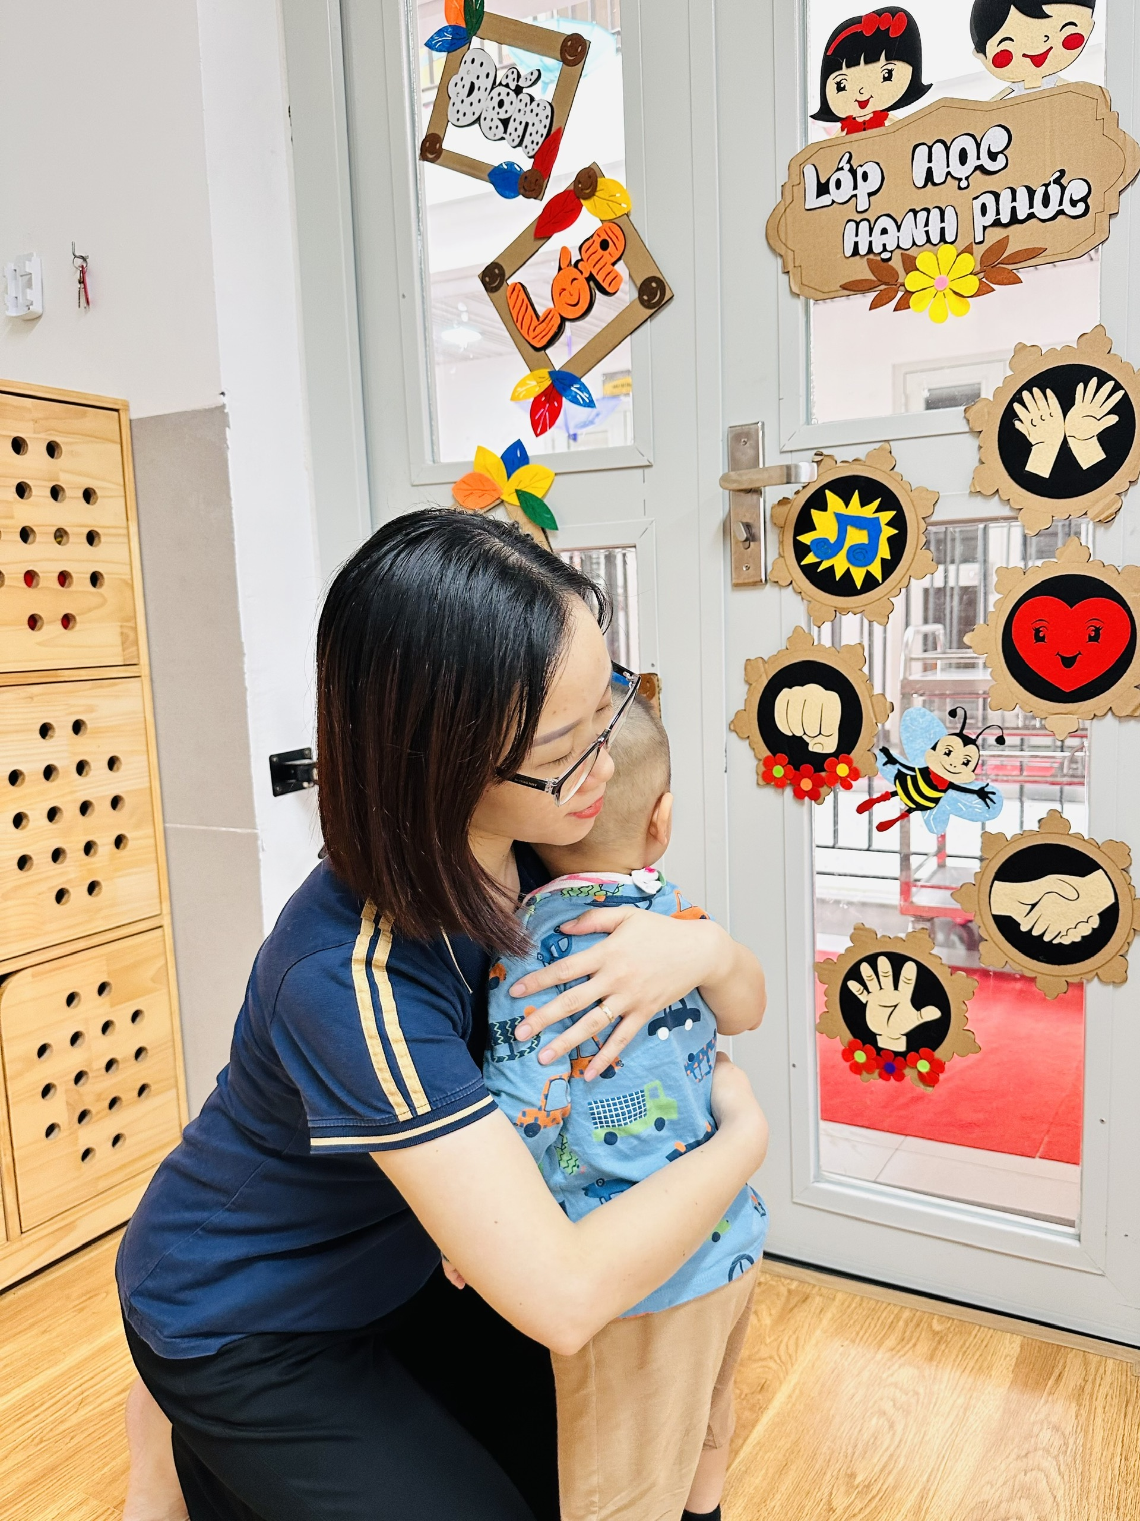
+ Hình ảnh trái tim yêu thương: Cô nhẹ nhàng ôm trẻ vào lòng và thì thầm “Chào mừng con đến với lớp học nhé” Chỉ cần một cái ôm nhẹ nhàng và một lời thì thầm yêu thương như vậy trẻ sẽ thấy mình hạnh phúc cả ngày .

Slide 13
=> “Hạnh phúc không phải là cái gì to tát cả, không phải là những món quà tặng trẻ, chỉ đơn giản thôi là những cái ôm ấm áp, là những nụ cười yêu thương, những cử thân mật. Mọi hành động trên cơ thể trẻ diễn ra hết sức tự nhiên ,qua màn chào hỏi này không chỉ lan tỏa tình yêu của cô giành cho các con mà còn nhắc các con truyền năng lượng niềm vui đến cho cô góp phần tạo nên lớp học hạnh phúc đầy yêu thương và chính điều ấy khiến cho những cô giáo mầm non thêm yêu nghề mến trẻ.

Slide 14



3.2. Xây dựng môi trường lớp học thân thiện và tổ chức các hoạt động linh hoạt sáng tạo.

Slide 15

Môi trường là một trong những yếu tố quyết định sự hình thành và phát triển nhân cách của trẻ nên tôi rất chú trọng việc xây dựng môi trường cơ sở vật chất và môi trường tinh thần nhằm mang lại một lớp học hạnh phúc cho các con.
Đầu năm nhà trường trang bị bổ sung đồ dùng đồ chơi, nguyên liệu trang trí lớp. Tuyên truyền huy động phụ huynh ủng hộ cây xanh, sách truyện... phục vụ công tác xây dựng môi trường lớp. Sau khi huy động được nguồn lực về cơ sở vật chất nguyên liệu, chúng tôi tiến hành xây dựng môi trường lớp học với tiêu chí lấy trẻ làm trung tâm, bố trí các góc chơi phù hợp với đặc điểm tâm sinh lý của trẻ 4 tuổi. Trẻ cùng các cô sắp xếp, bố trí đồ dùng đồ chơi lên giá, kê bàn, đặt cây xanh ở các vị trí phù hợp....Việc tổ chức cho trẻ được tham gia vào tạo môi trường lớp học cùng cô làm cho trẻ cảm thấy mình có giá trị.

Slide 16

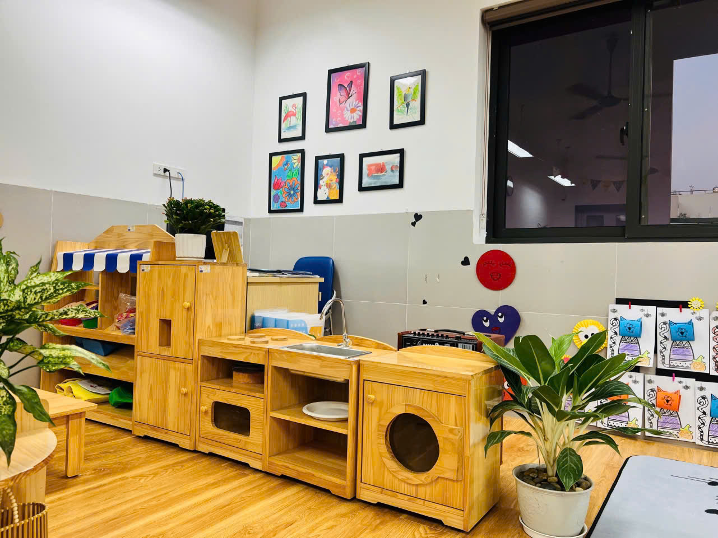
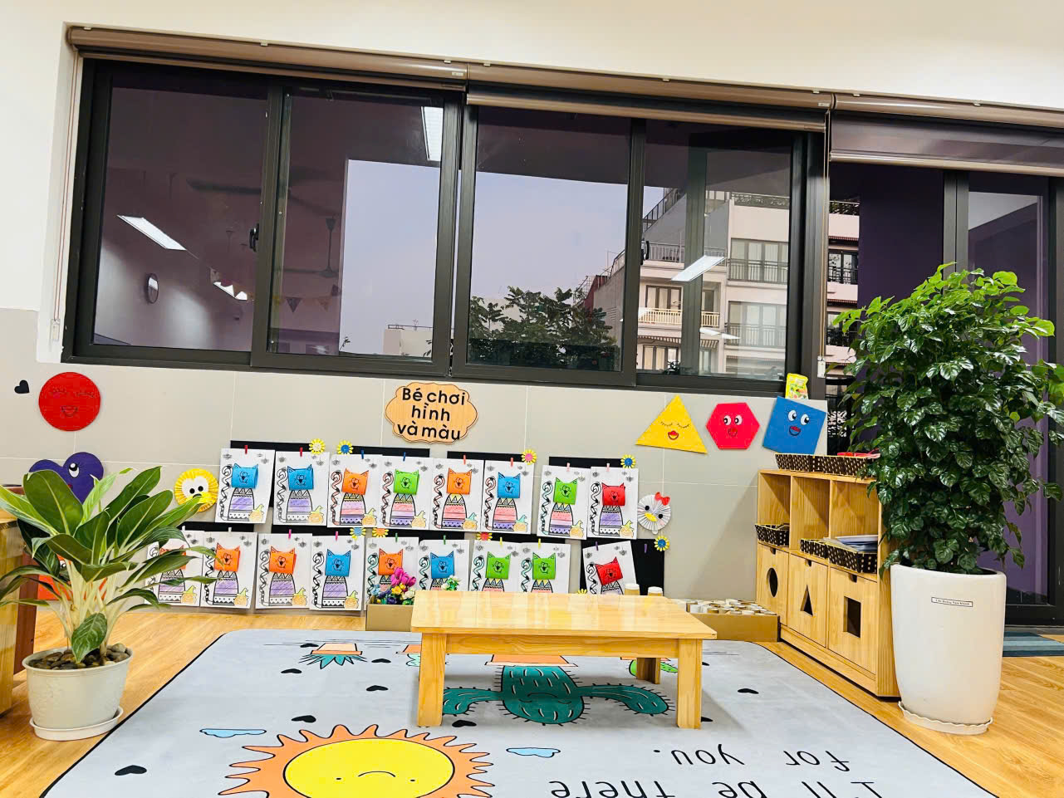
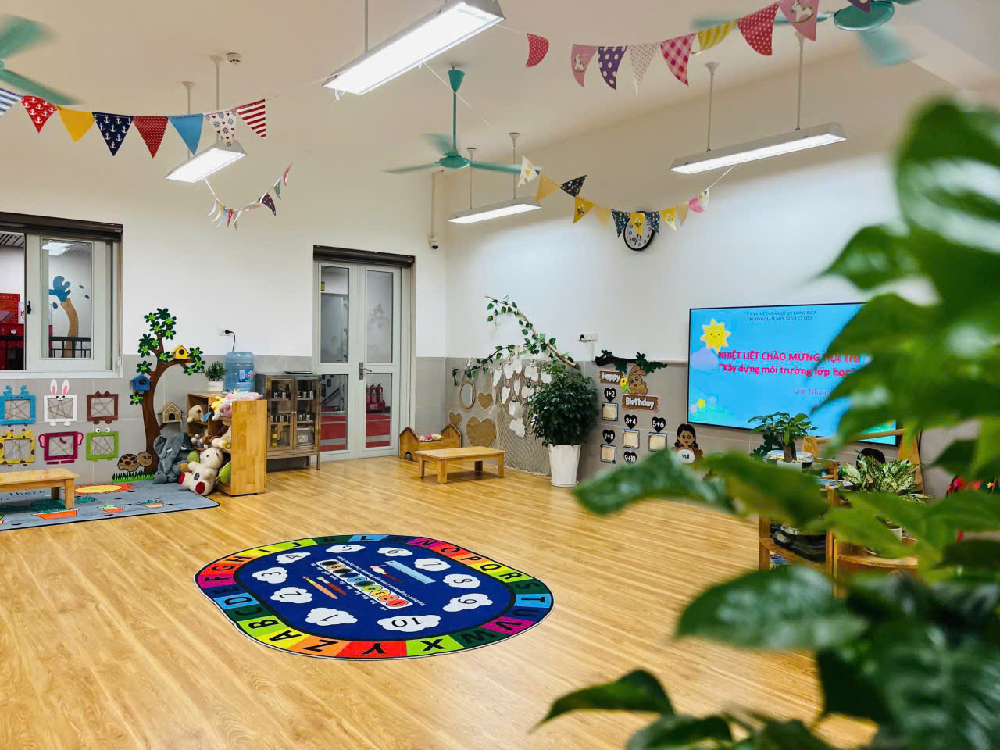
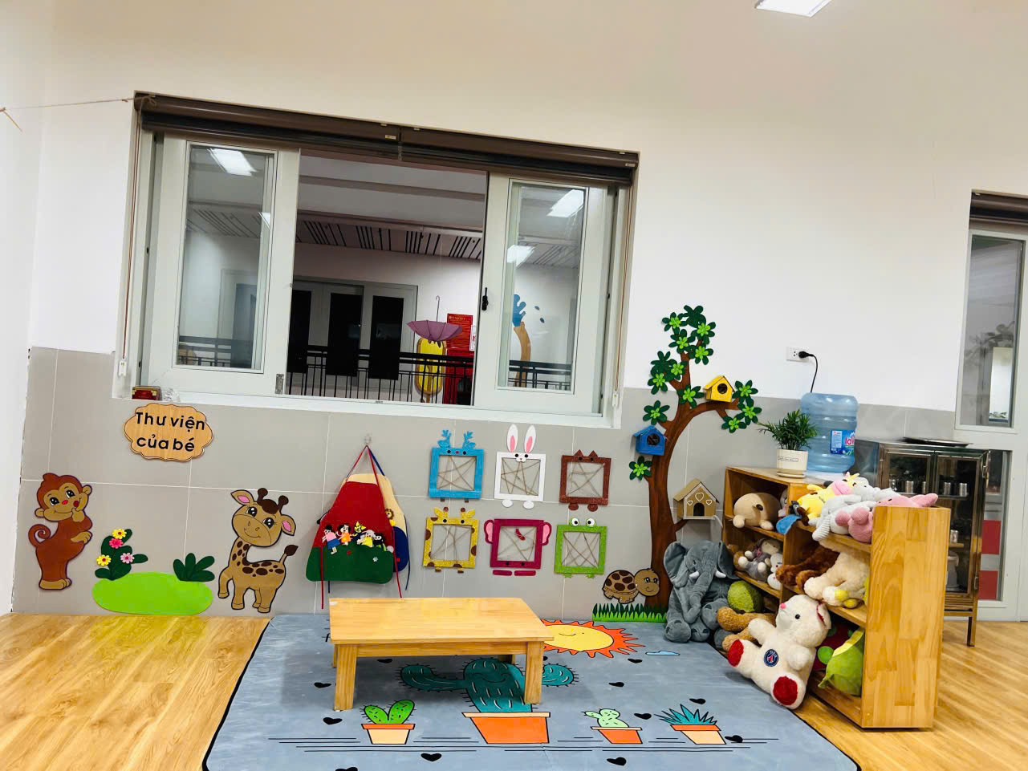

Slide 17

Ở lứa tuổi mầm non, trẻ thường rất tò mò, ham hiểu biết nên tôi luôn lưu tâm xây dựng nhiều hoạt động hướng tới nhu cầu của trẻ, lấy trẻ làm trung tâm.Trong các hoạt động phải tạo cơ hội cho trẻ được trải nghiệm, tương tác, giao lưu với bạn, với cô. Đặc biệt là các hoạt động phải linh hoạt, phù hợp với đặc điểm, để đa số trẻ có thể tham gia và thực hiện; Qua đó giúp trẻ tự tin, hào hứng trong mọi hoạt động với cô và các bạn. Ngay từ đầu năm học tôi đã lập kế hoạch đưa ra mục tiêu nội dung giáo dục phù hợp với lứa tuổi và với trẻ của lớp tôi, tôi đảm bảo dạy đúng, dạy đủ chương trình theo quy định kế hoạch đưa ra. Tôi thực hiện từng bước, đưa công nghệ thông tin vào giảng dạy, xây dựng có hiệu quả các hoạt động đổi mới giáo dục, tham gia sinh hoạt tổ khối chuyên môn, trau dồi kiến thức, tiếp cận những phương pháp mới.

Slide 18

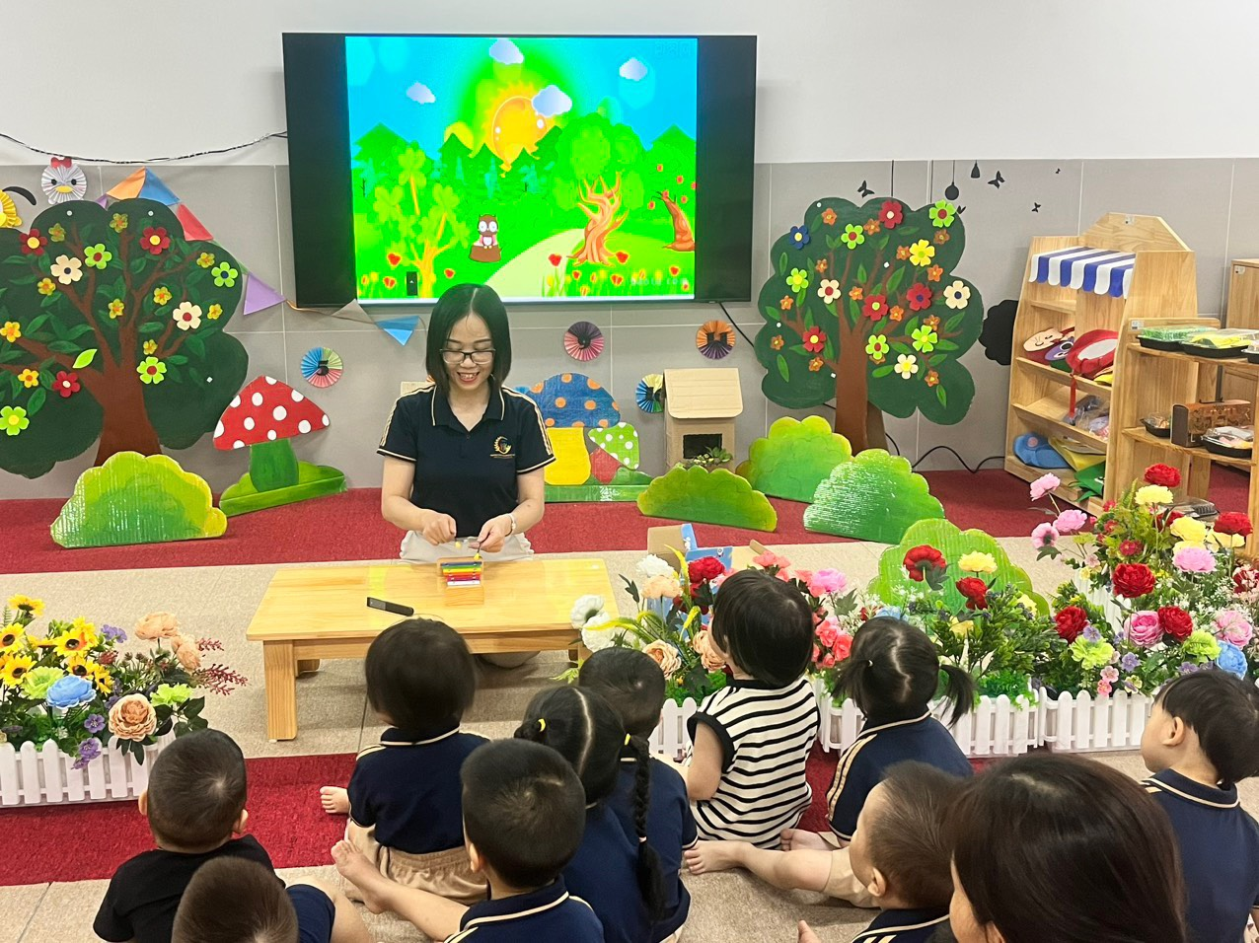
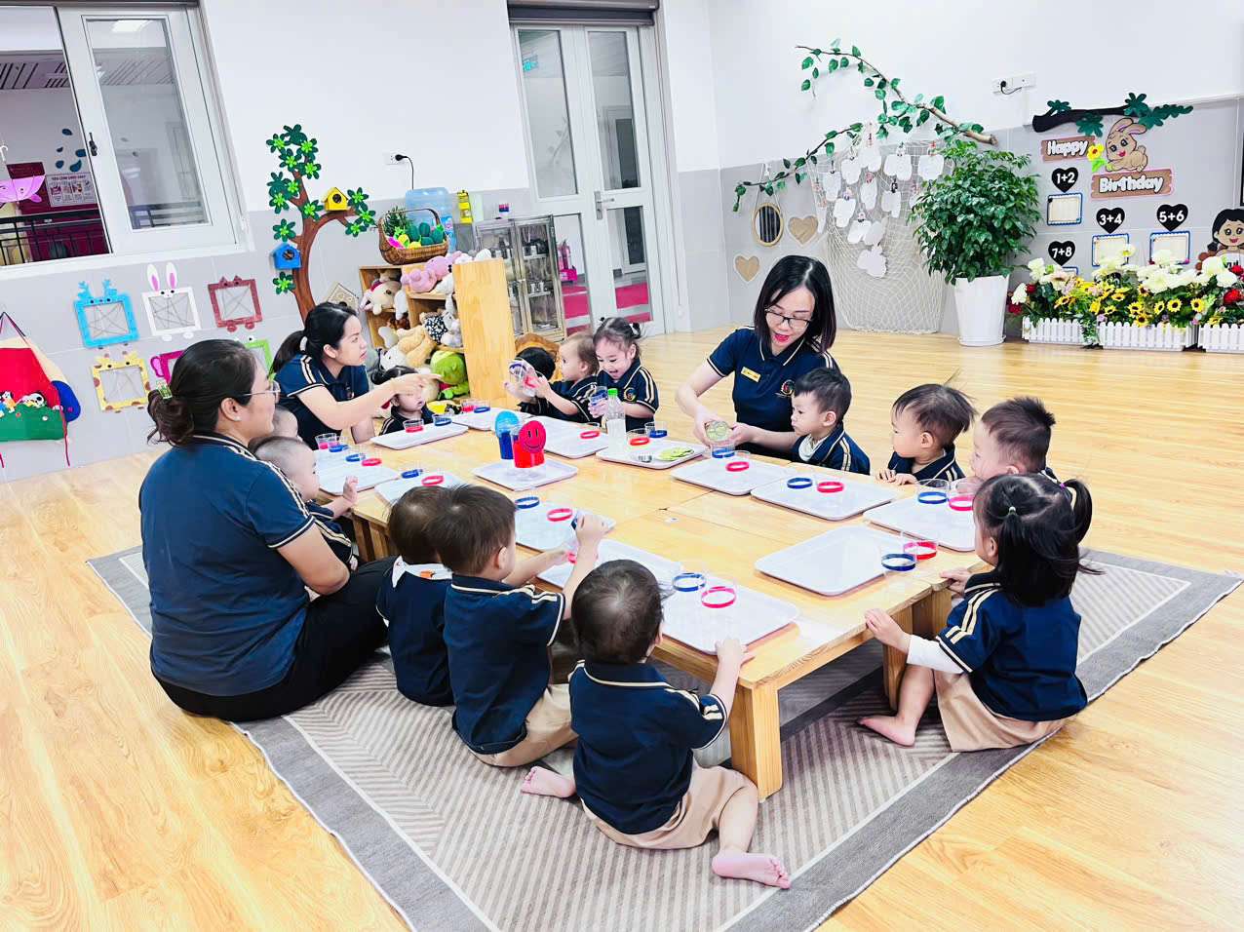
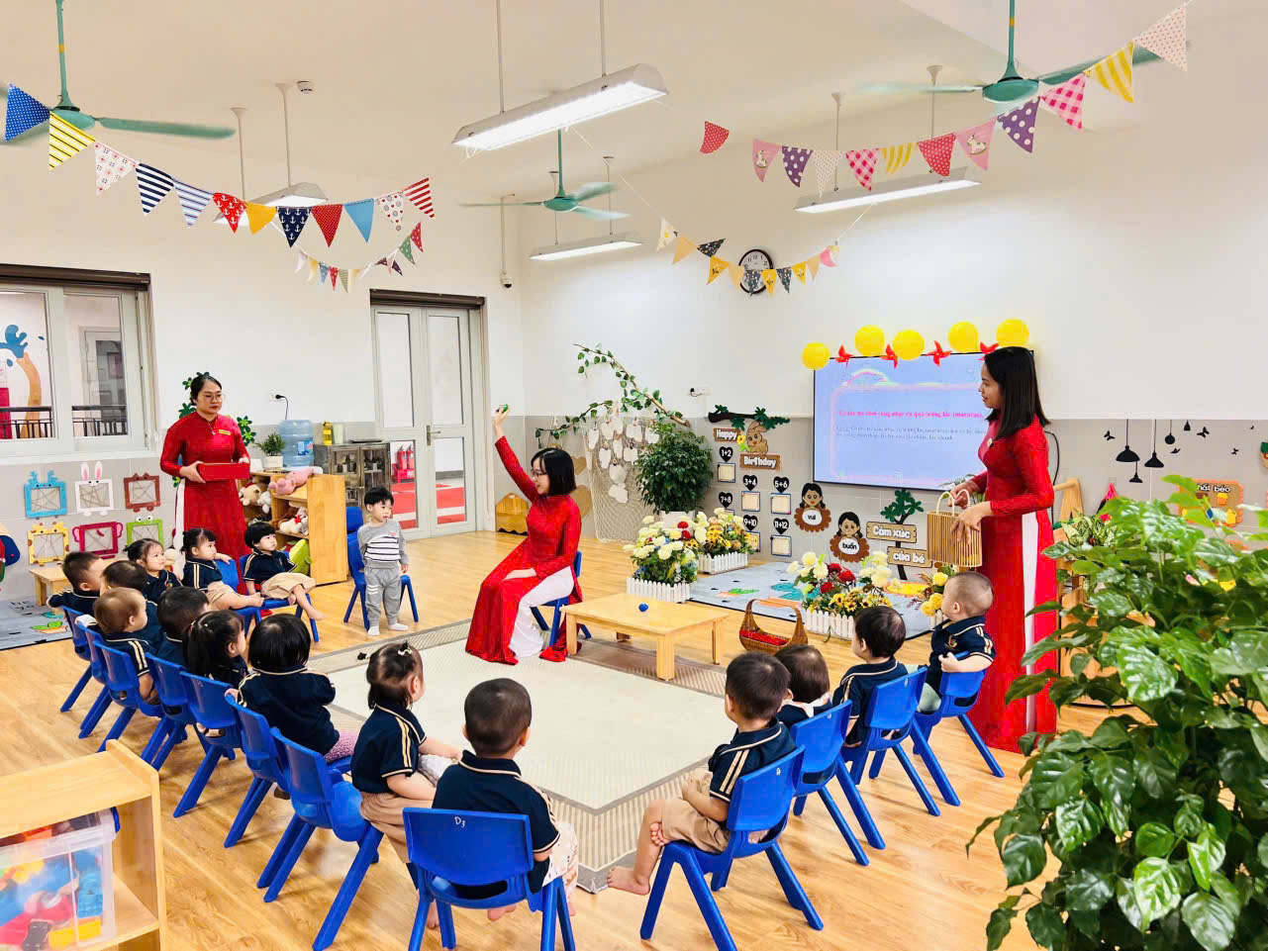
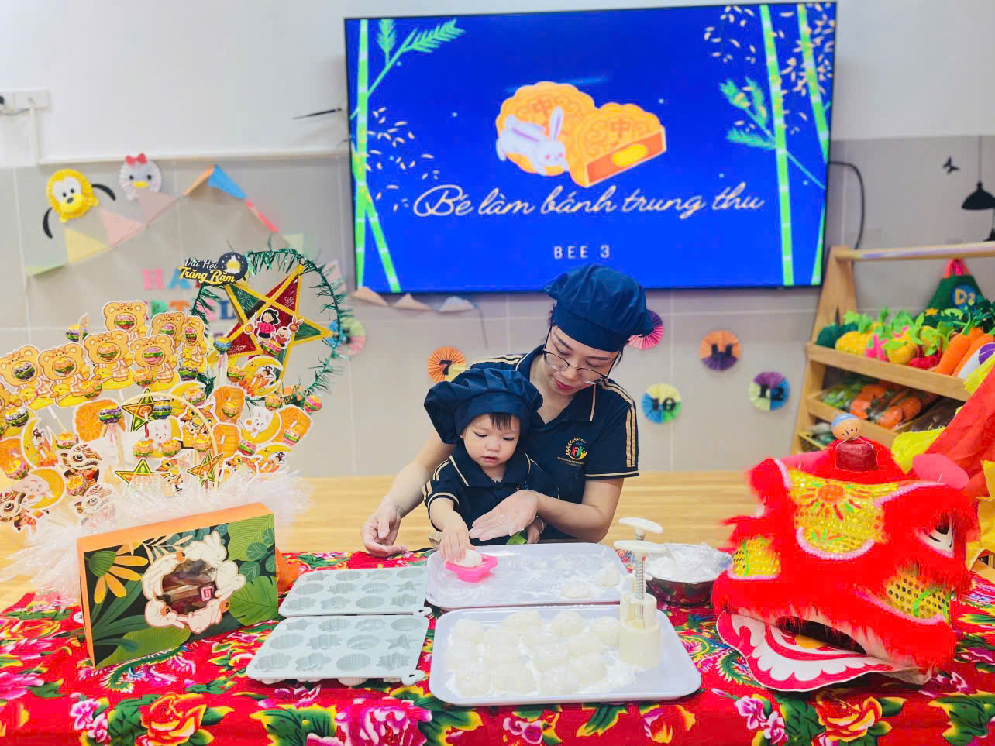

Slide 19

Nghề giáo viên mầm non rất vất vả nhưng bù lại, chúng tôi có rất nhiều niềm vui. Vui vì được sống cùng những tâm hồn trẻ thơ, được chăm sóc, dạy dỗ các con. Đó là niềm hạnh phúc giản dị của chúng tôi. Để lớp học hạnh phúc đối với học sinh mầm non: Trước tiên, giáo viên chúng tôi phải là những người có tâm, luôn coi trẻ như những đứa con của mình. Giáo viên là người mẹ khi chăm sóc các con, là người bạn khi học, khi chơi cùng các con. Làm được điều đó thì tôi tin chắc chắn, các con sẽ rất vui khi được đến lớp.

Slide 20
3.3. Quan sát cảm giác thoải mái và sự tham gia của trẻ trong lớp.

Slide 21

Qua quan sát cảm giác thoải mái và sự tham gia của trẻ, giáo viên sẽ biết rõ nhu cầu và sở thích của trẻ, mỗi trẻ có cảm nhận về lớp học và học tập như thế nào.Dựa vào kết quả đó, giáo viên xác định nhóm trẻ có mức độ thấp và tìm hiểu nguyên nhân khiến trẻ nằm trong nhóm này.Những nguyên nhân đó xem như rào cản khiến trẻ không thế tham gia tốt vào các hoạt động. Xác định được rào cản đến việc học của trẻ là một bước quan trọng, mà nhờ đó giáo viên có thể tìm ra biện pháp loại bỏ các rào cản đối với việc tham gia vào việc học của trẻ.

Slide 22

-Ví dụ: Đối với những góc chơi mà trẻ ít khi vào chơi thì tôi tiến hành kiểm tra lại góc chơi, bổ dung thêm đồ dùng dồ chơi,sắp xếp lại không gian góc chơi sao cho mới lạ và hấp dẫn trẻ hơn. Đồng thời tôi xem lại cách đặt ra yêu cầu có quá cao so với trẻ hay không và điều chỉnh cho phù hợp với năng lực của trẻ. Có những góc chơi ban đầu trẻ rất hứng thú chơi nhưng nhanh chóng chán, tôi hỏi trẻ xem có các nào để chơi hấp dẫn thích thú hơn.Cho trẻ đưa ra ý kiến ,tôi khích lệ trẻ và đưa ra các thách thức mới cho trẻ,giúp trẻ tiếp tục tham gia ở mức độ cao.

Slide 23
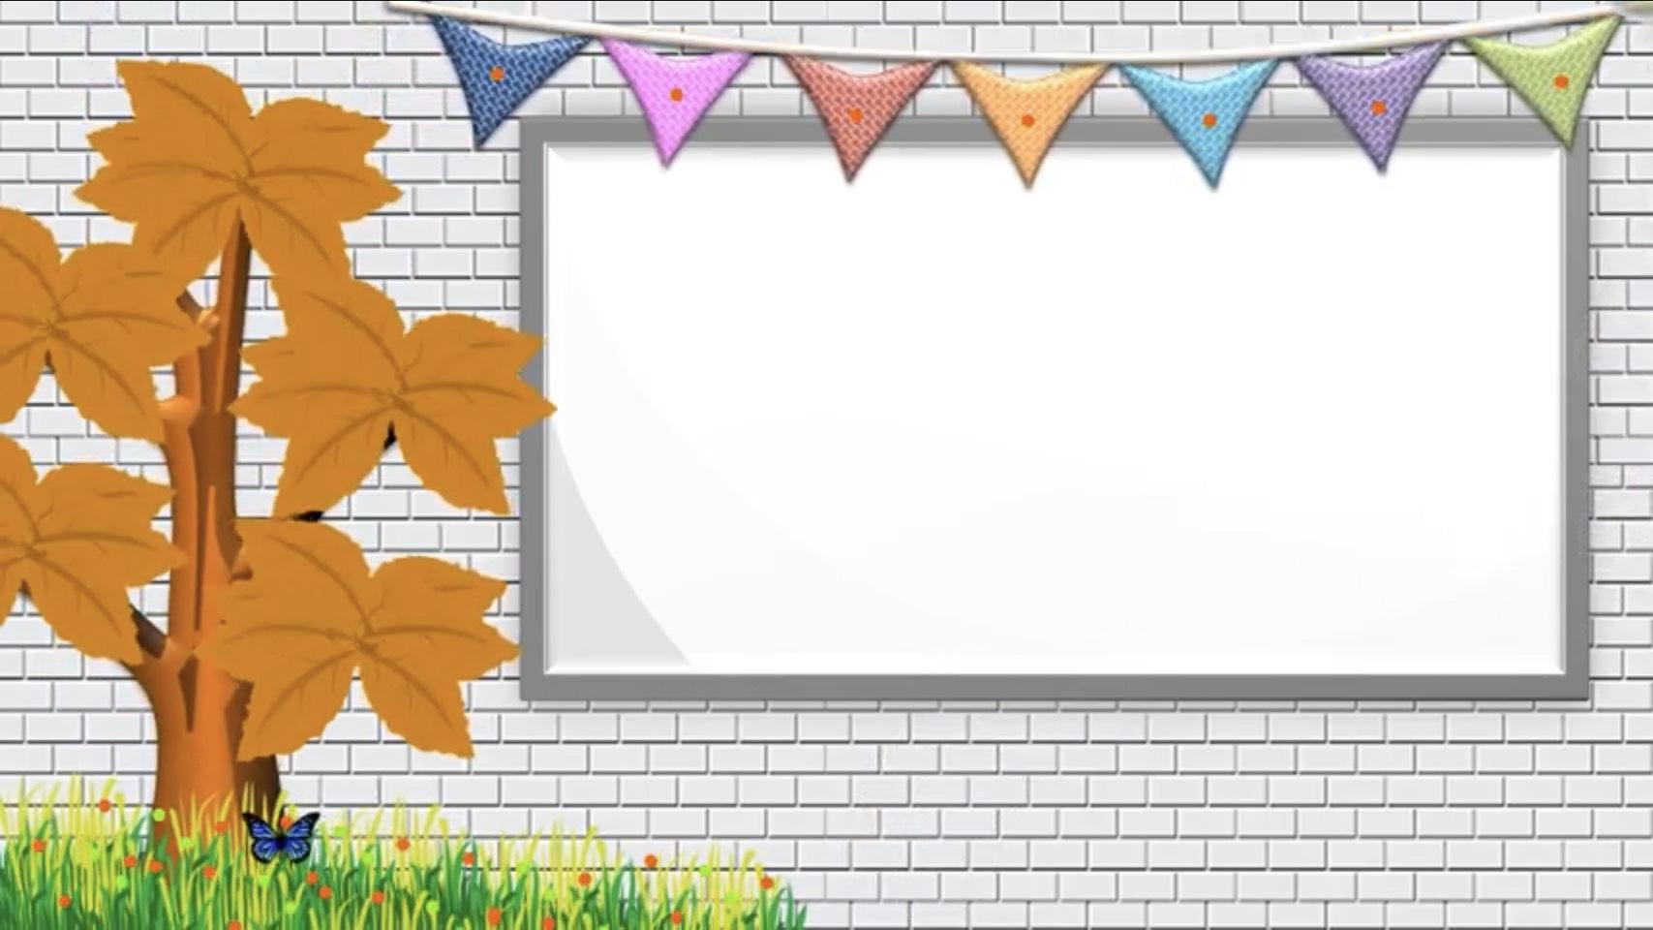
-Đối với những trẻ rụt rè, thiếu tự tin, hay khóc nhè tôi sẽ luôn ân cần động viên trẻ, tìm hiểu về hoàn cảnh gia đình trẻ xem bố mẹ có quan tâm đến con hay không, từ đó tôi sẽ tìm cơ hội để trao đổi và lắng nghe chia sẻ của cha mẹ về trẻ để hiểu hơn nhu cầu và sở thích của trẻ.

Slide 24
-Nếu trong lớp trẻ có sự kì thị với những trẻ khác khi hoạt động trong cùng một nhóm thì tôi sẽ giúp trẻ tương tác tích cực hơn như khuyến khích trẻ giao tiếp, làm việc, chơi thân thiện cùng nhau, tôi tạo ra nhiều tình huống để trẻ hào hứng với việc cùng làm ,cùng chơi, và cùng ở bên nhau qua các giờ giải lao, giờ ăn, giờ sinh hoạt cả lớp.

Slide 25

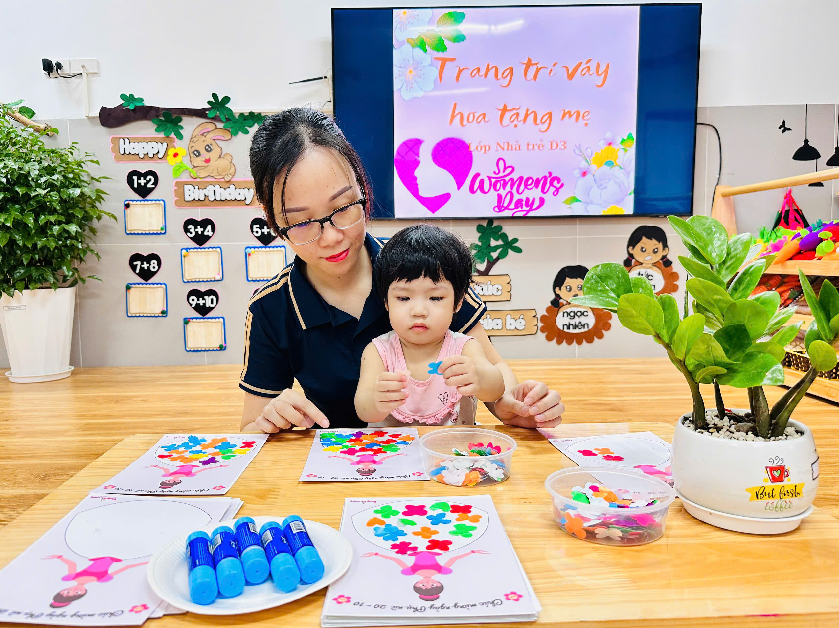
- Vào những dịp đặc biệt,tôi thường tổ chức các hoạt động giúp trẻ nhận thức rõ hơn về những giá trị cốt lõi, và tìm hiểu xem về cơ bản điều gì làm cho chúng ta hạnh phúc,buồn,vui ..và có những hành động thể hiện sự quan tâm: làm thiệp chúc mừng cô 20/11, làm thiệp tặng mẹ 8/3, làm quà tặng bạn sinh nhật..

Slide 26

-Trong các hoạt động tôi luôn tạo cơ hội cho trẻ tự đưa ra các ý tưởng,sáng kiến mới, cô và trẻ sẽ đưa ra những thoả thuận cũng như nội quy chơi ở các góc.
-Qua quan sát trẻ tôi sẽ nắm được các sở thích của trẻ và tổ chức các hoạt động phù hợp với từ thời điểm,từng hoàn cảnh.

Slide 27
3.4. Luôn đảm bảo sự an toàn mọi lúc mọi nơi cho trẻ

Slide 28

Môi trường giáo dục an toàn đối với trẻ lứa tuổi mầm non bao gồm an toàn về “thể chất” và “tinh thần”. Giáo viên học sinh phải được bảo vệ, không có sự xúc phạm về thể xác và tinh thần để mỗi khi đến trường trẻ có cảm nhận như ở nhà. Do vậy an toàn về thể chất, trước hết là đảm bảo từng bữa ăn giấc ngủ để trẻ khỏe mạnh.. Cô thường xuyên vệ sinh dụng cụ ăn uống cho trẻ, giặt giường, chăn, gối cho trẻ . Cô giáo quan tâm hơn đến những cháu

Slide 29
Các con được rèn luyện tập thể dục, tham gia các hoạt động đều thường xuyên, các cô đảm bảo giờ nào việc nấy đưa các con vào các hoạt động. Các con được đảm bảo an toàn mọi lúc, mọi nơi. Các cô luôn chú ý bao quát trẻ khi các con ra khám phá hoạt động ngoài trời hay giao lưu tập thể các lớp trong khối cũng như giao lưu toàn trường luôn được đảm bảo. Tôi luôn sắp xếp, kiểm tra đồ dùng, đồ chơi sau mỗi buổi học, buổi chơi kết thúc, loại bỏ đồ chơi sắc nhọn ngây nguy hiểm cho trẻ. Luôn chú ý vệ sinh sạch sẽ môi trường trong và ngoài, đặc biệt là phòng vệ sinh của các con tôi luôn chú ý sàn nhà vệ sinh phải khô, các đồ dùng chất tẩy rửa tôi để lên kệ cao, chậu, thùng tôi luôn úp khô không chứa nước trong nhà vệ sinh, các con rất có ý thức xếp hàng và cất gọn gàng dép lên giá đúng nơi quy định. Lớp tôi duy trì lịch trực vệ sinh hàng tuần phân công trực nhật cho các con. Cô và các con cùng làm trẻ rất là thích thú khi được giúp các cô qua đó các con có thêm kiến thức về kỹ năng sống và vận động linh hoạt hơn .

Slide 30
Trong giao tiếp với trẻ chúng tôi luôn nhẹ nhàng, kiên trì lắng nghe và thấu hiểu trẻ tạo cho trẻ sự gần gũi, thân thiện, luôn dành cho trẻ những lời động viên những ánh mắt những nụ cười trìu mến. Khi trẻ làm được việc tốt, làm đúng các yêu cầu của cô, chúng tôi luôn dành cho trẻ sự động viên kịp thời. Chúng tôi cùng nhau hạn chế tối đa sự ức chế căng thẳng với trẻ, khi trẻ chưa thực hiện được các yêu cầu đề ra hay trẻ thiếu tự tin vào bản thân mình, chúng tôi động viên nhẹ nhàng, khích lệ kịp thời “con cố lên, cô tin con sẽ làm được...”

Slide 31
Sự gần gũi của giáo viên dành cho trẻ thể hiện ở mọi lúc mọi nơi trong các hoạt động của trẻ, có khi chỉ dành cho trẻ những ánh nhìn khi trẻ vui đùa với bạn, một cái ôm khi trẻ nhớ mẹ, một cử chỉ vuốt tóc vỗ về nhẹ nhàng khi trẻ chơi một mình hay khi trẻ lẻ loi cũng đã làm cho các con cảm thấy ấm áp, yêu thương hơn và nở những nụ cười hạnh phúc. Và thật sự những lúc đó chính trẻ cũng lại mang niềm hạnh phúc đến cho chúng tôi và chúng tôi càng nhận ra rằng trao cho trẻ những cái ôm thật chặt rồi sẽ có lúc trẻ chạy tới ôm chầm lấy cô, trao cho trẻ niềm vui chúng ta sẽ nhận nụ cười và trao cho trẻ nụ cười chúng ta sẽ nhận tất cả tình yêu. Đó chính là niềm hạnh phúc trong những lớp học hạnh phúc...

Slide 32
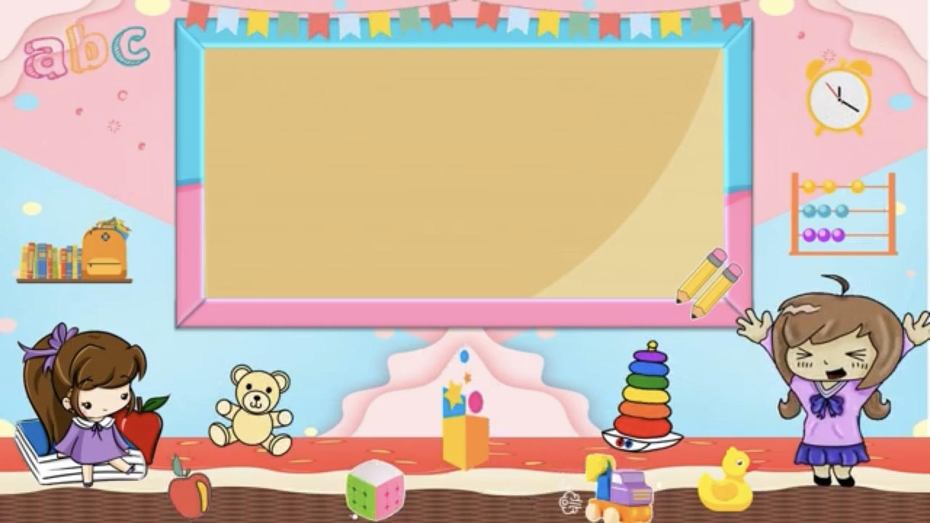
PHẦN III:
KẾT LUẬN

Slide 33
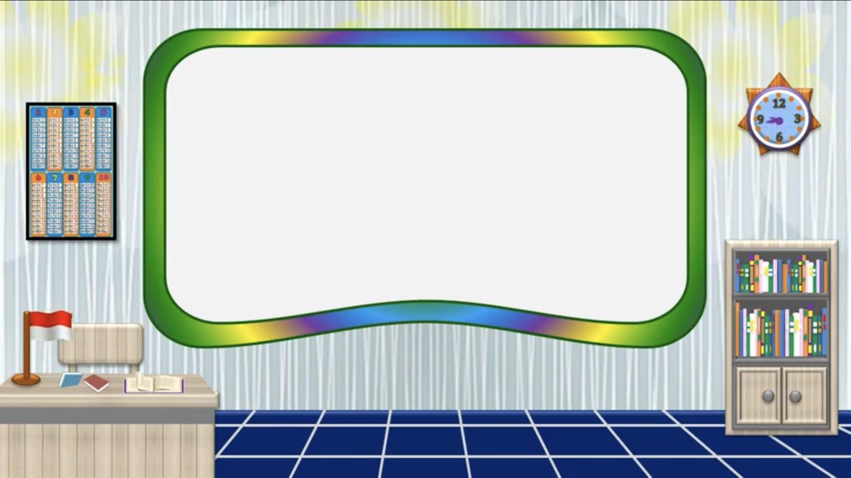
1.Đánh giá khả năng triển khai rộng rãi của biện pháp và hướng phát triển tiếp theo
Sau thời gian 2 tháng áp dụng “Giải pháp xây dựng lớp học mầm non hạnh phúc”. Tôi thấy biện pháp có hiệu quả vô cùng to lớn và ý nghĩa với các cô và trẻ. Trẻ của lớp tôi vô cùng thích thú khi đến lớp, lớp học lúc nào cũng vui vẻ tràn ngập tiếng cười. giúp trẻ phát triển toàn diện về cả thể chất, trí tuệ, tinh thần, chất lượng giáo dục nâng cao.
Trên đây là “giải pháp xây dựng lớp học mầm non hạnh phúc”đã áp dụng ở lớp nhà trẻ D3

Slide 34

*Bảng thống kê kết quả khảo sát trẻ sau khi thực hiện biện pháp:
Nội dung | SL | Trước khi áp dụng |  |  |  | Sau khi áp dụng
 |  | Hứng thú |  | Chưa hứng thú |  | Hứng thú |  | Chưa hứng thú
Trẻ vui vẻ tự giác chào cô, bố mẹ và đi vào lớp | 19 | 7 | 36,8% | 12 | 63,2% | 16 | 84,2% | 3 | 16,8%
Trẻ vô tư thể hiện nhiều cảm xúc, bộc lộ suy nghĩ, tính cách của bản thân | 19 | 6 | 31,6% | 13 | 68,4% | 17 | 89,4% | 2 | 11,6%
Trẻ hòa đồng yêu thương bạn bè, cô giáo | 19 | 6 | 31,6% | 13 | 68,4% | 16 | 84,2% | 3 | 16,8%
Trẻ hứng thú tham gia vào các hoạt động | 19 | 7 | 36,8% | 12 | 63,2% | 15 | 79% | 4 | 21%

Slide 35



